Slide 1
STEMAction for the Future

Slide 2
STEMAction for the Future
Téma: Znečistenie
16. október – 20. október 2023
Základná škola, Škultétyho 1, Nitra, Slovensko
Zúčastnené krajiny:
Litva
Španielsko
Slovensko
Turecko
Poľsko
Bulharsko
Srbsko

Slide 3
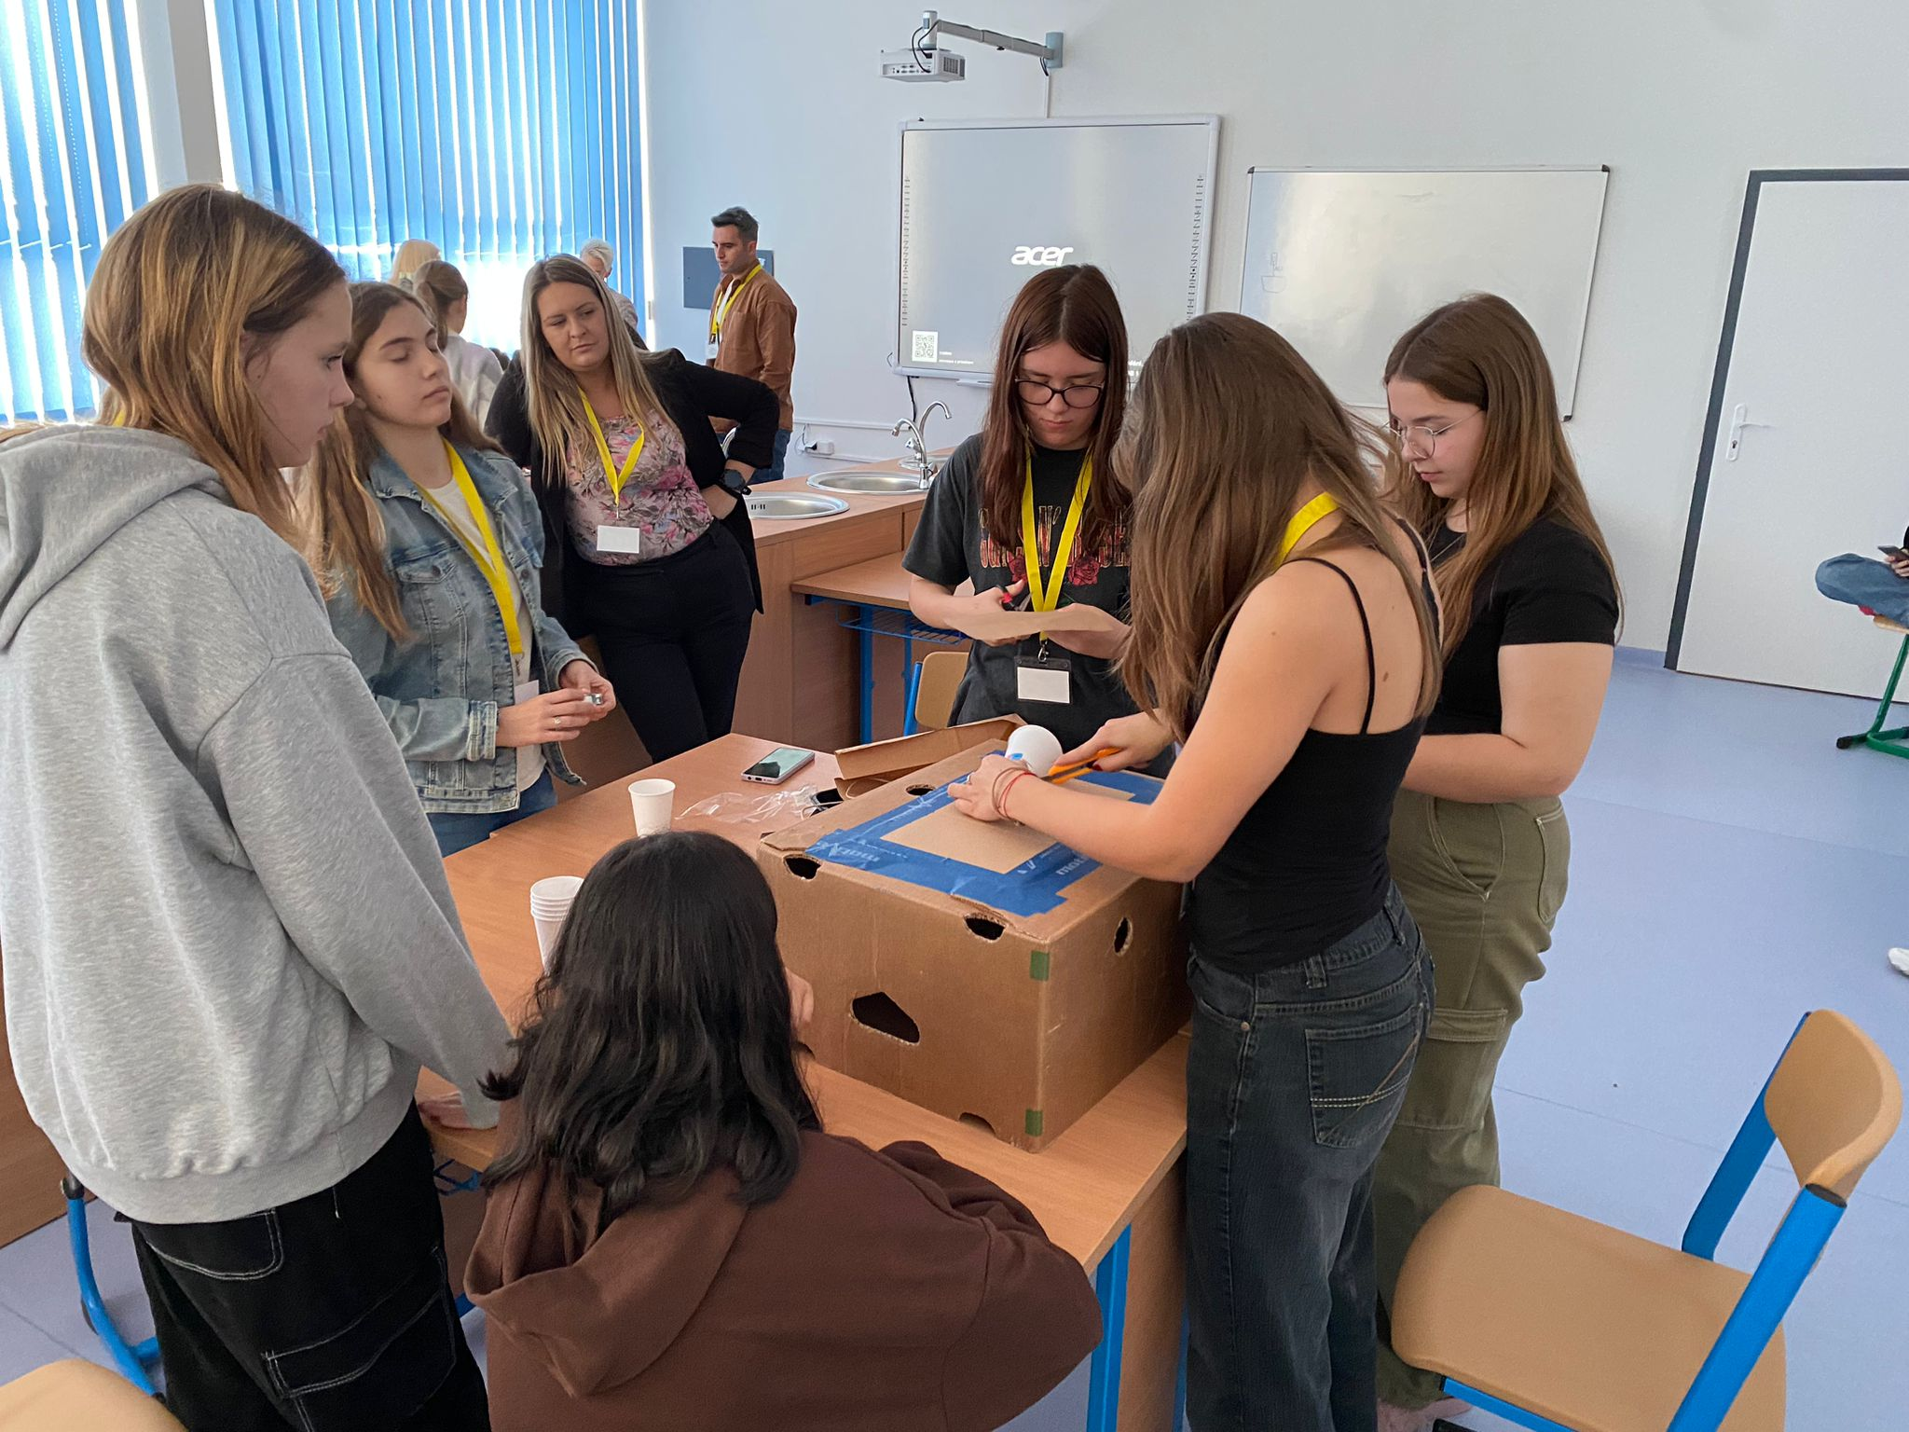
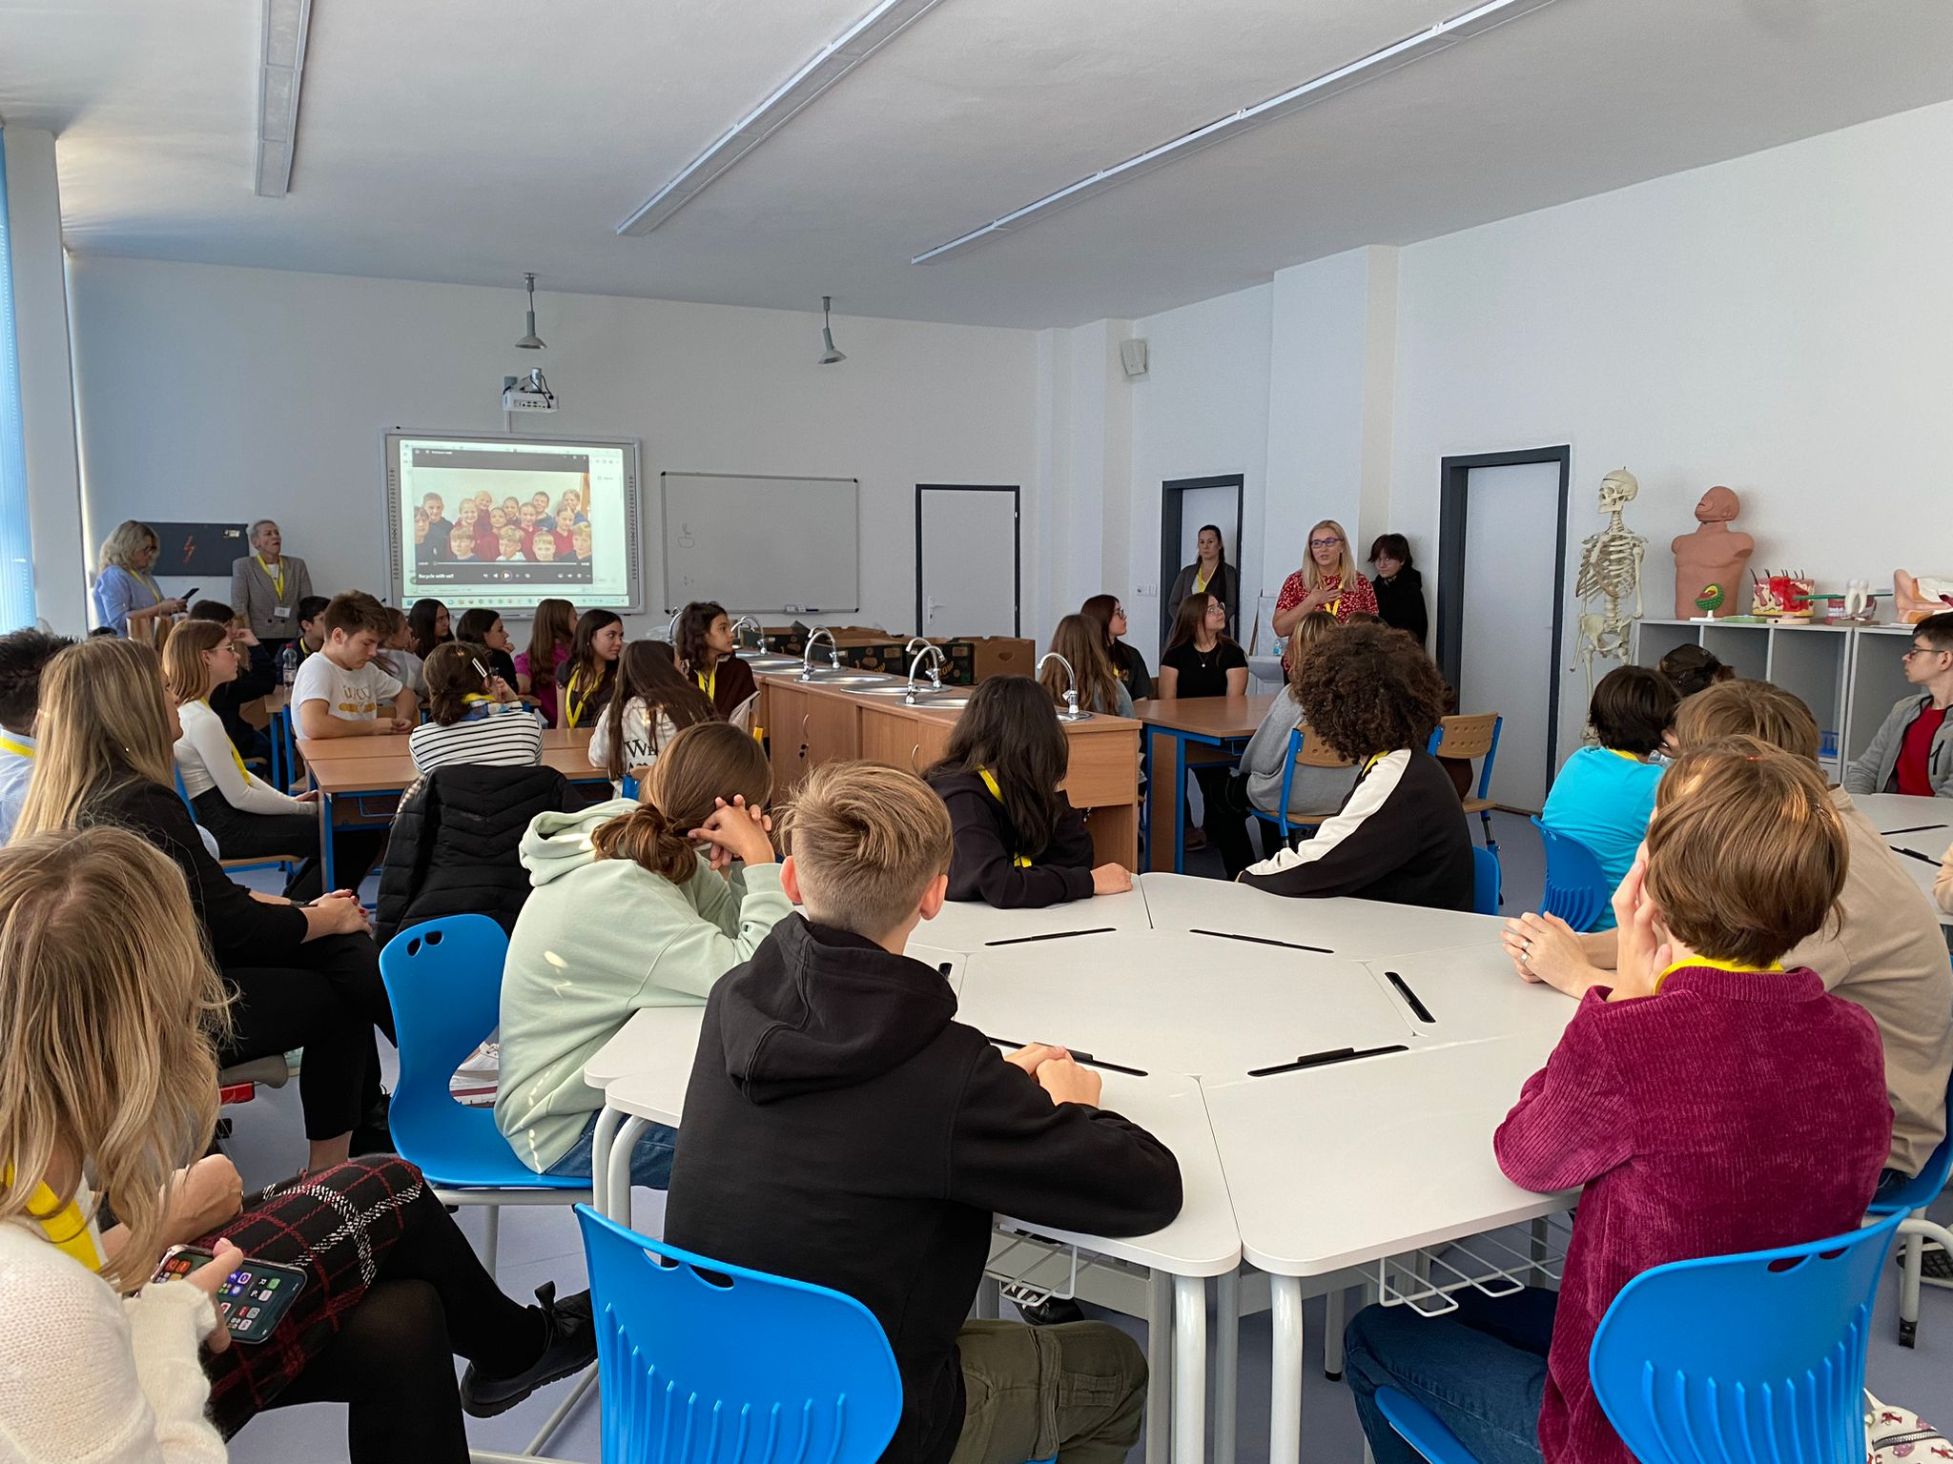
16. 10. 2023
vyučovací blok Litvy a Španielska
prehliadka historickej časti mesta Nitra

Slide 4
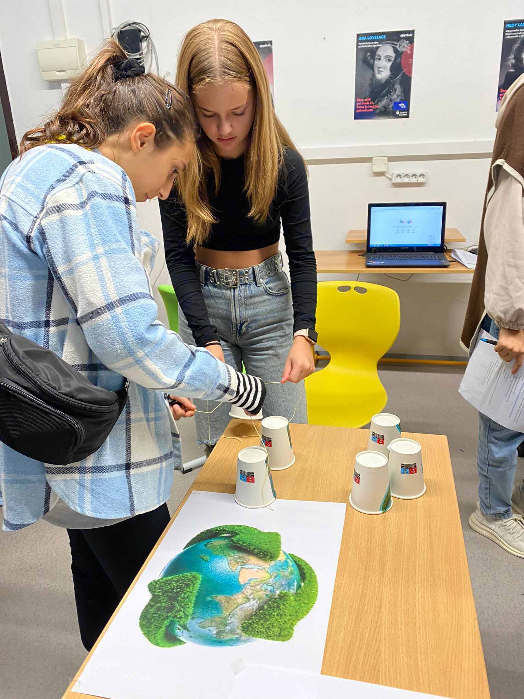
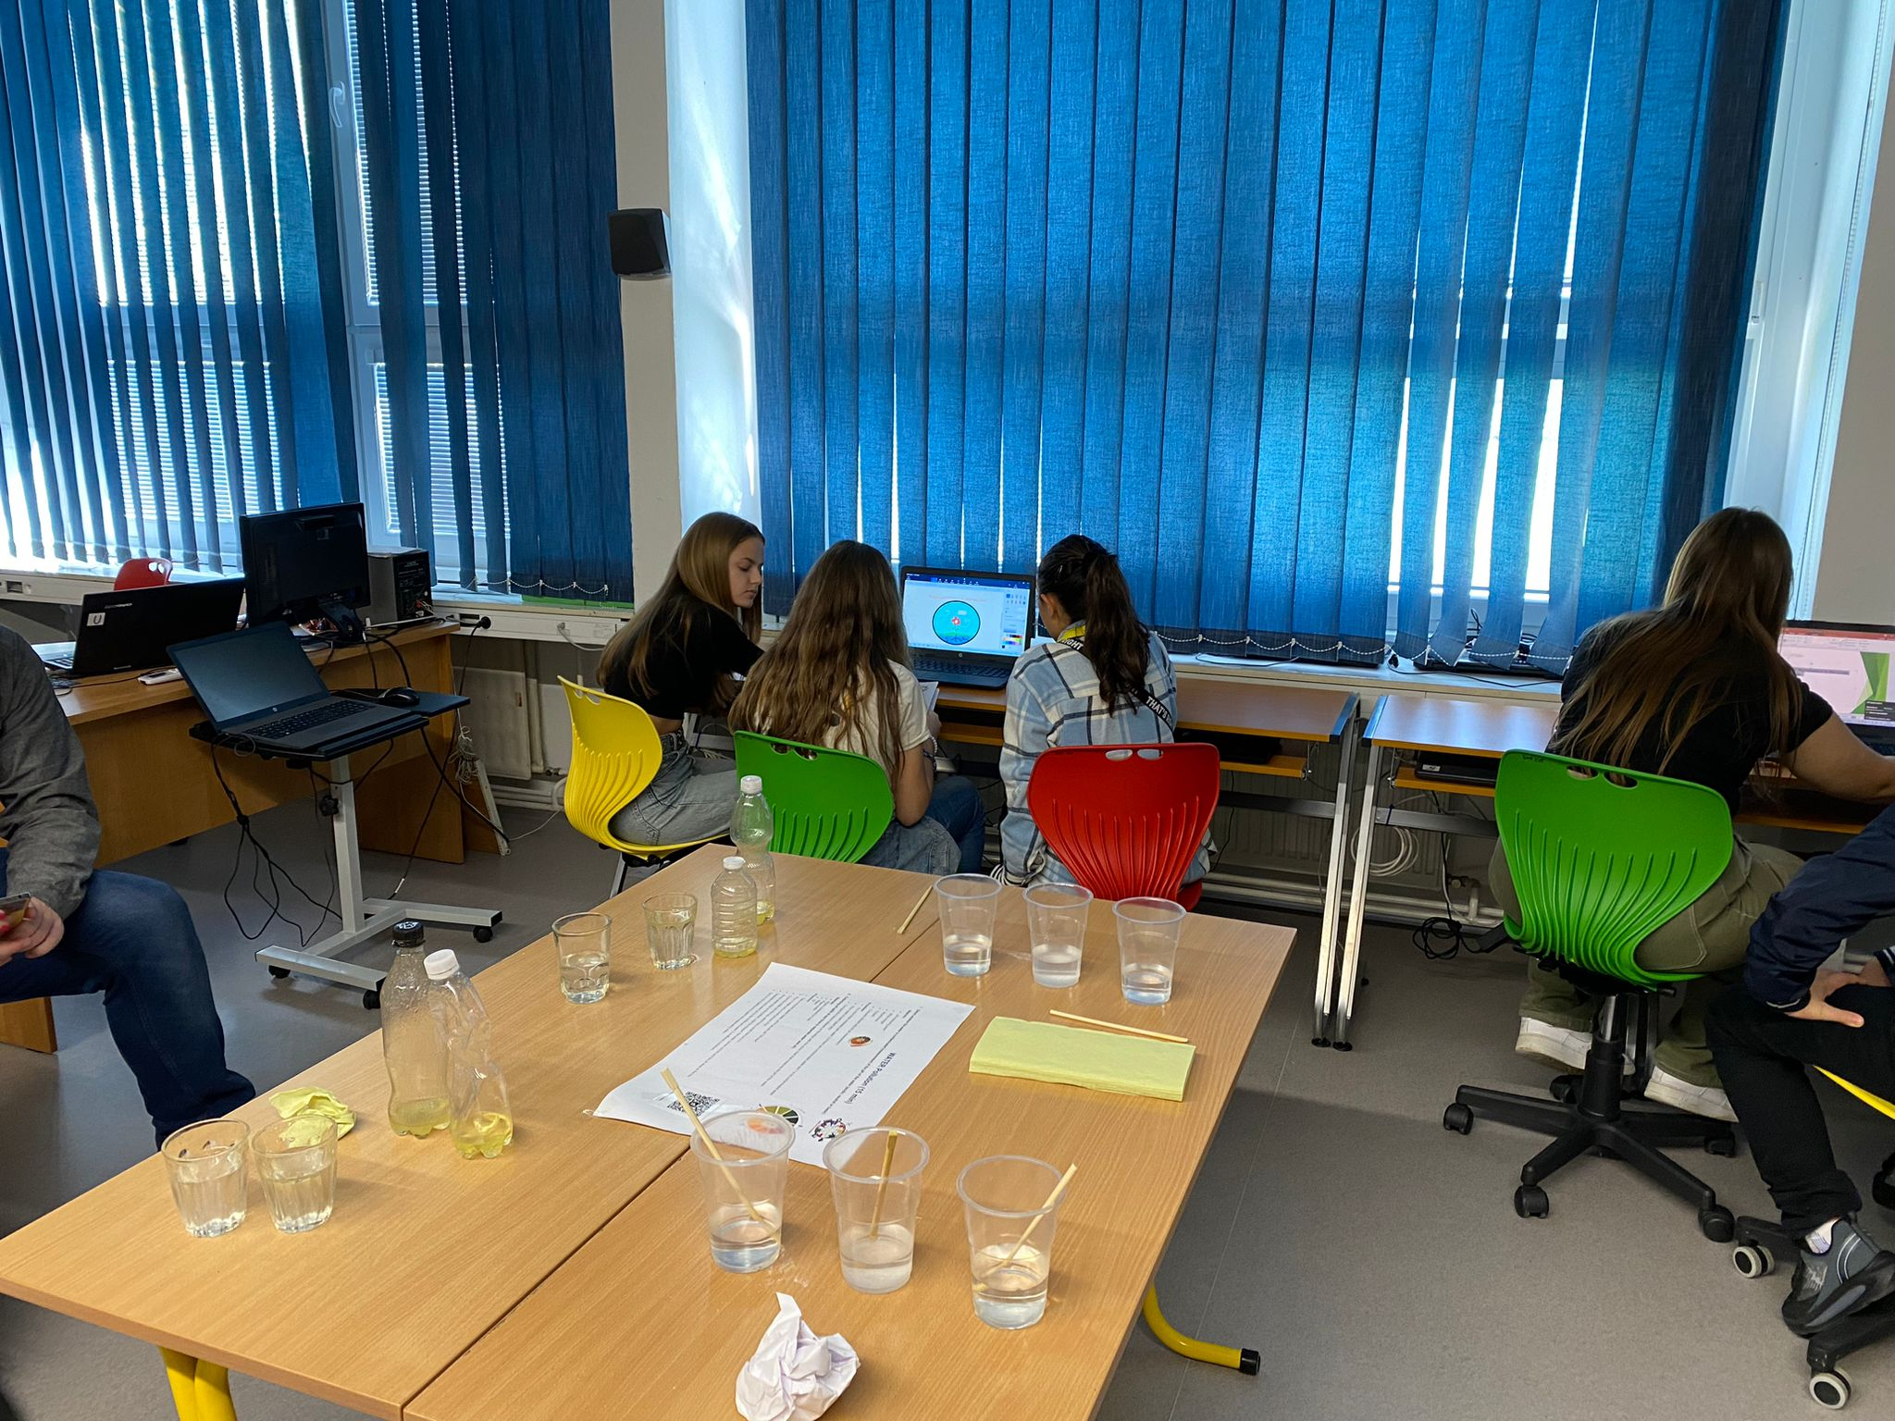
Kooperácia žiakov

Slide 5
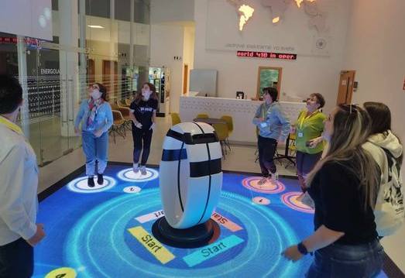
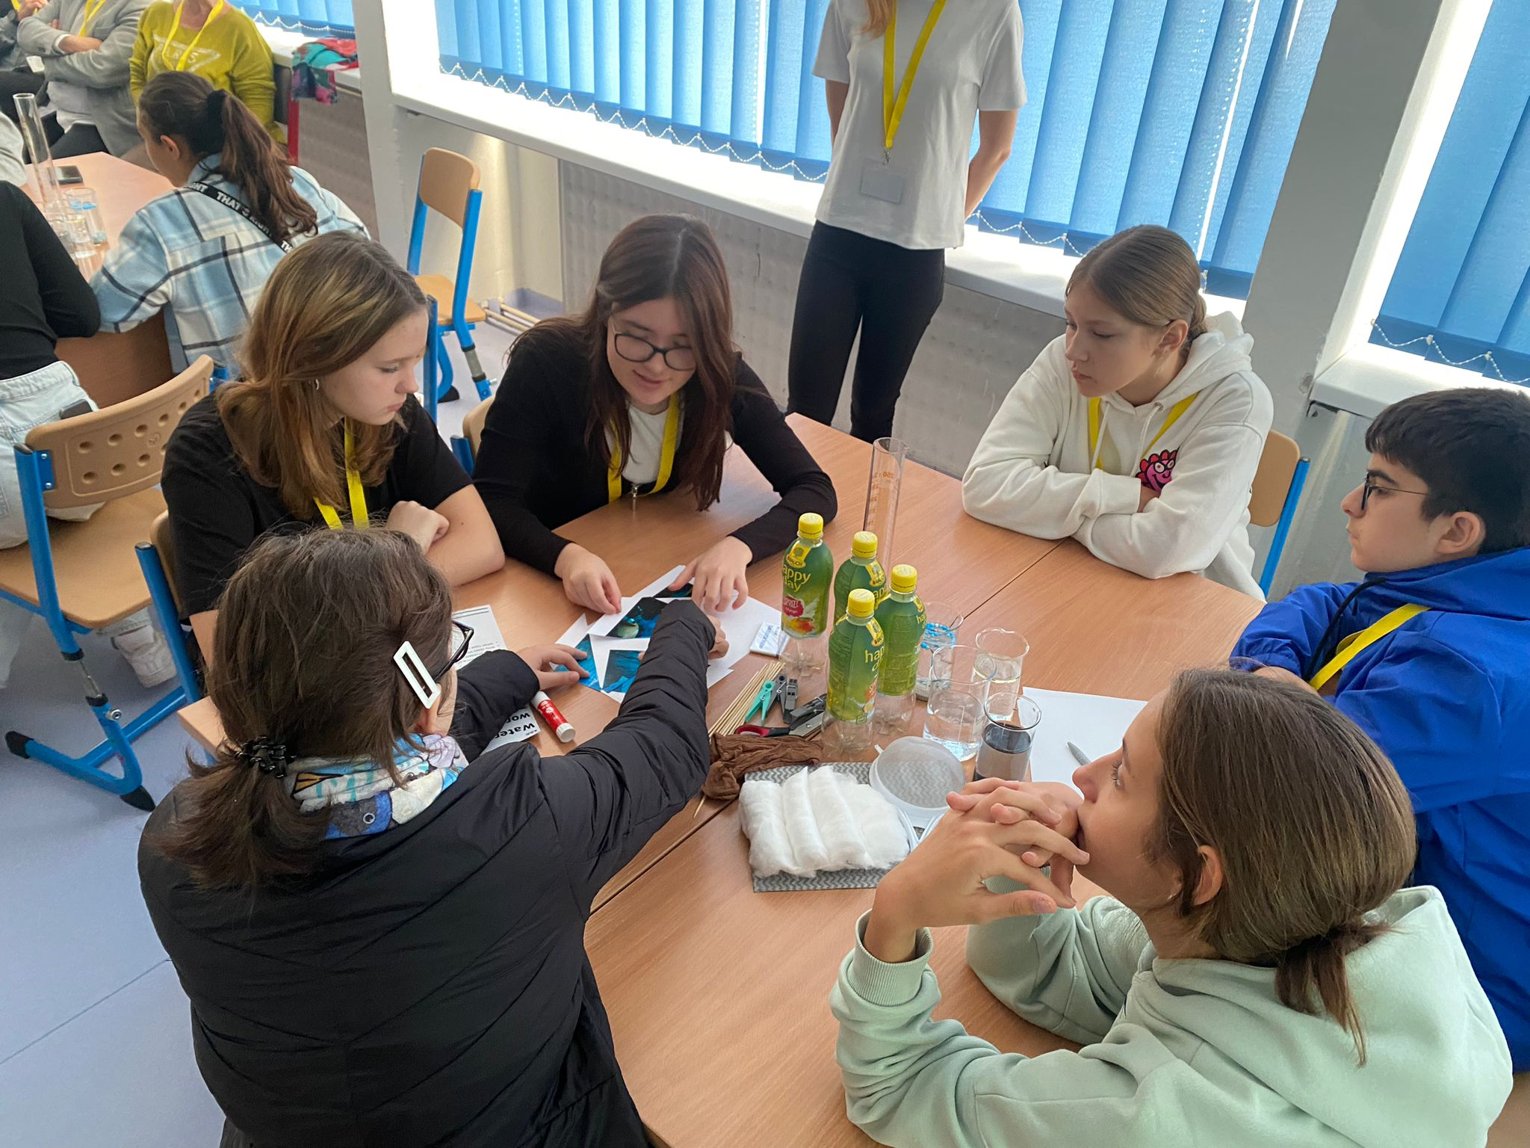
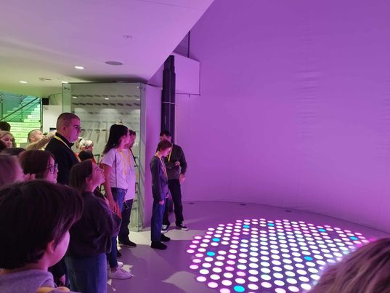
17. 10. 2023
vyučovací blok Slovenska
návšteva Energolandu v Mochovciach
koncert v katedrále

Slide 6
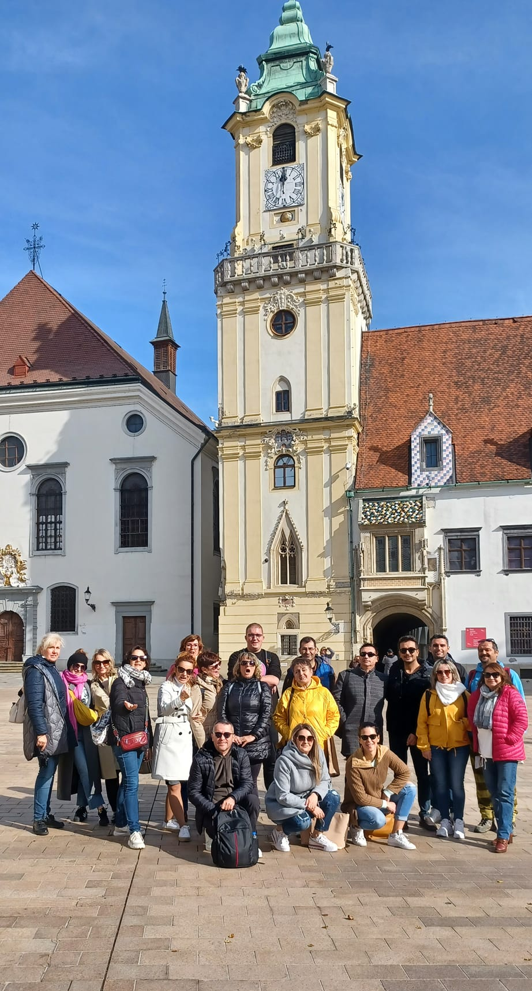
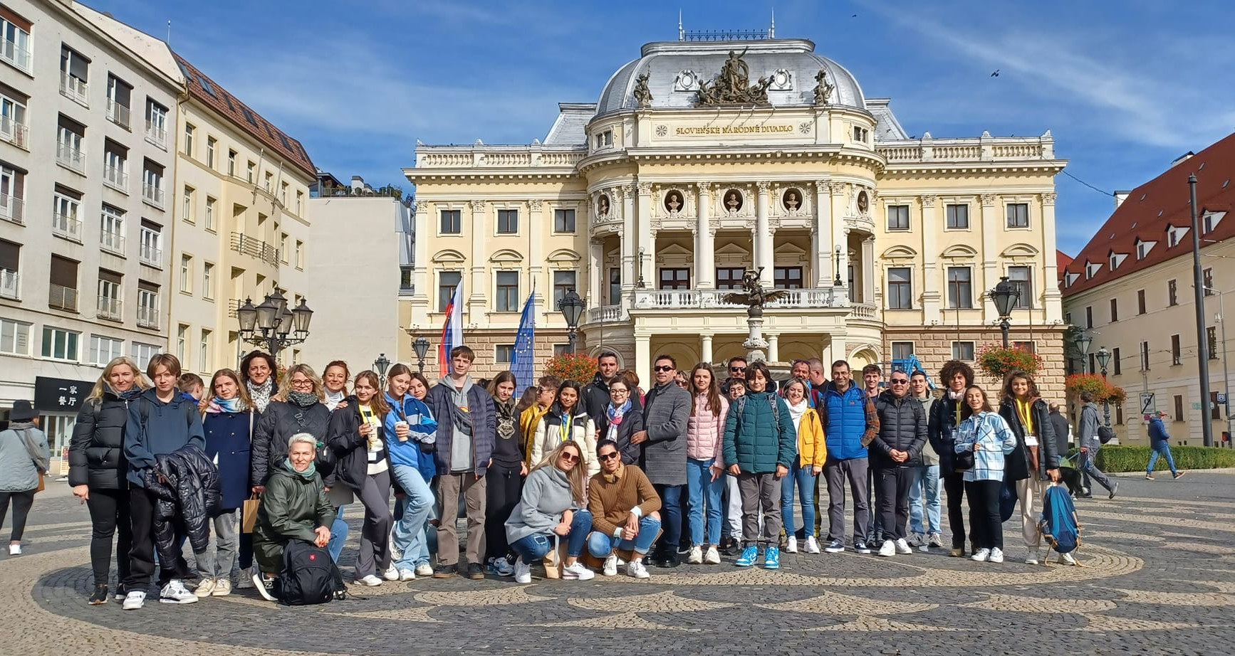
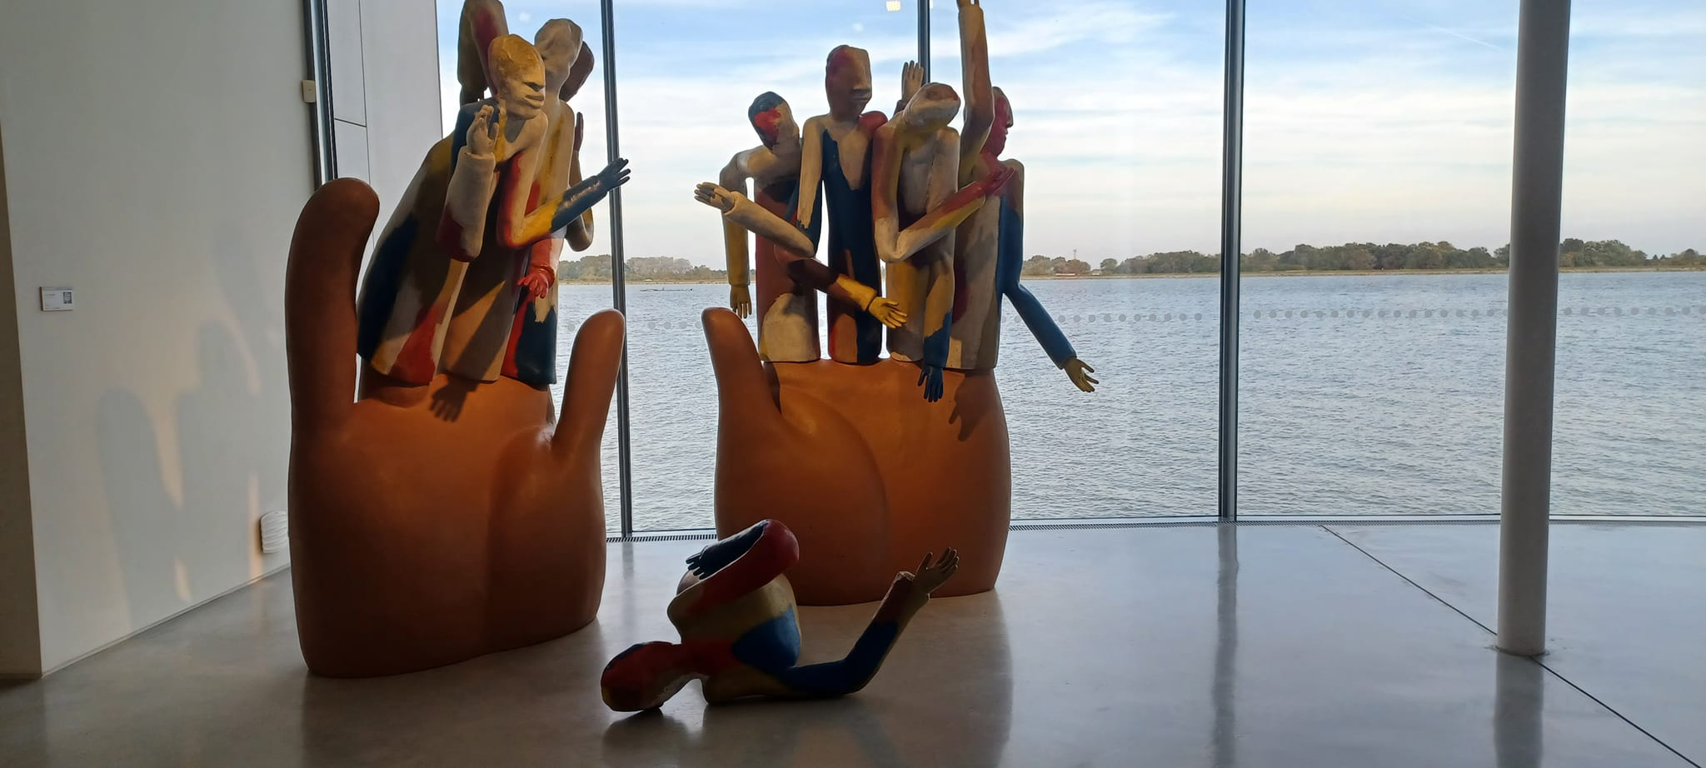
18. 10. 2023
prehliadka hlavného mesta Slovenska - Bratislava
Aurélium (zážitkové centrum vedy)
historické centrum a hrad
Danubiana (umelecké múzeum)

Slide 7
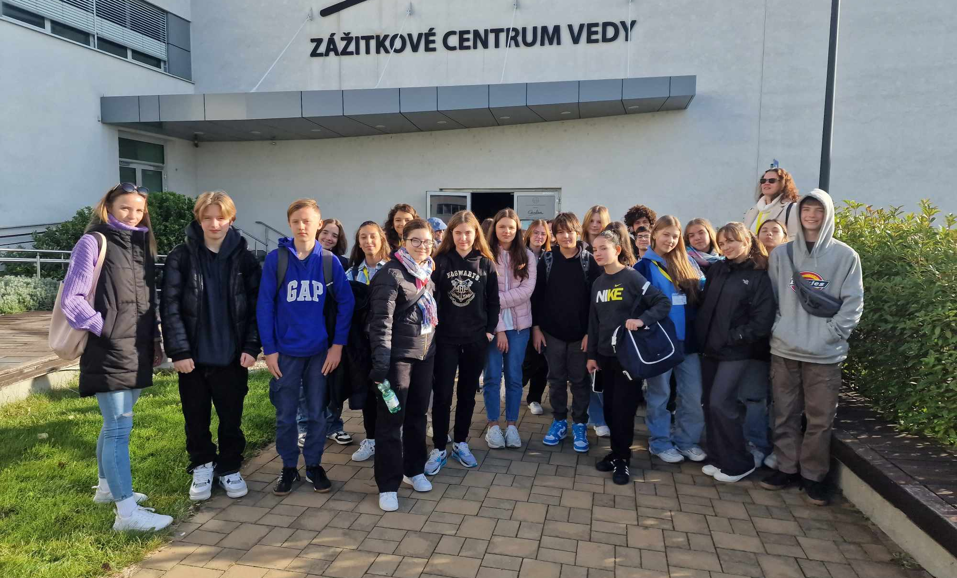
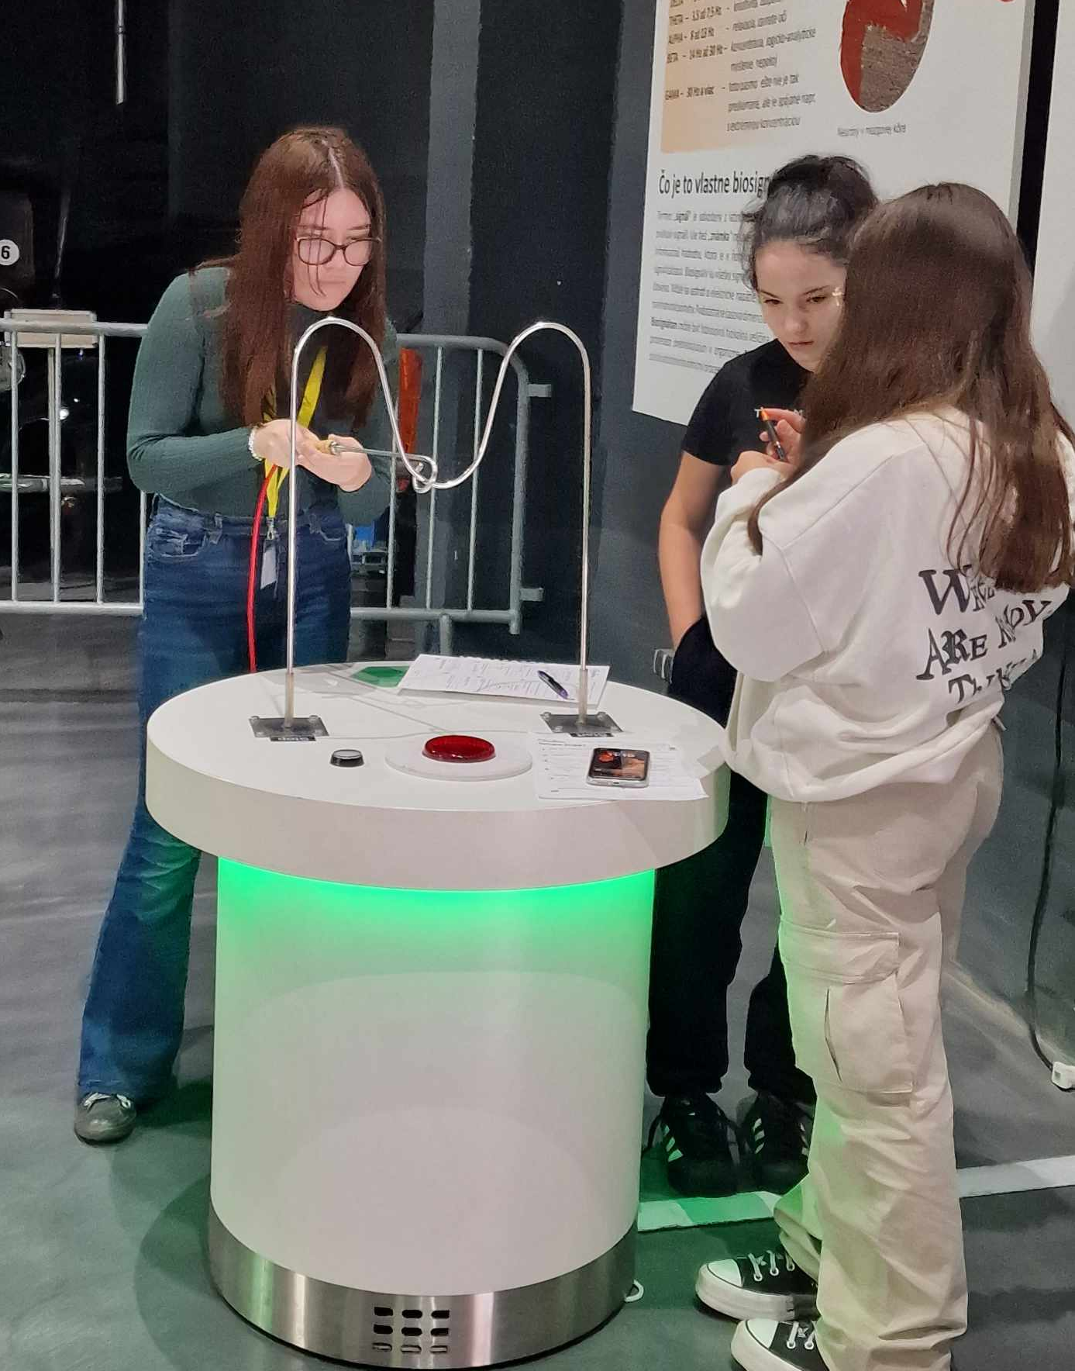
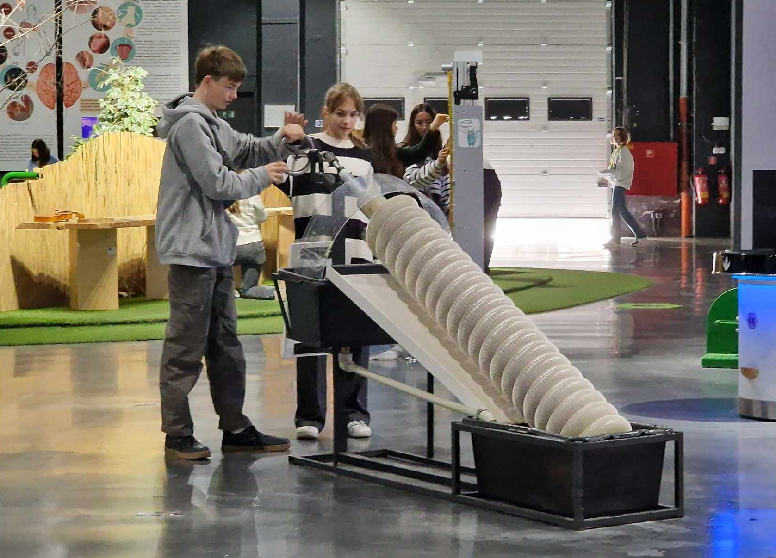
AURÉLIUM

Slide 8
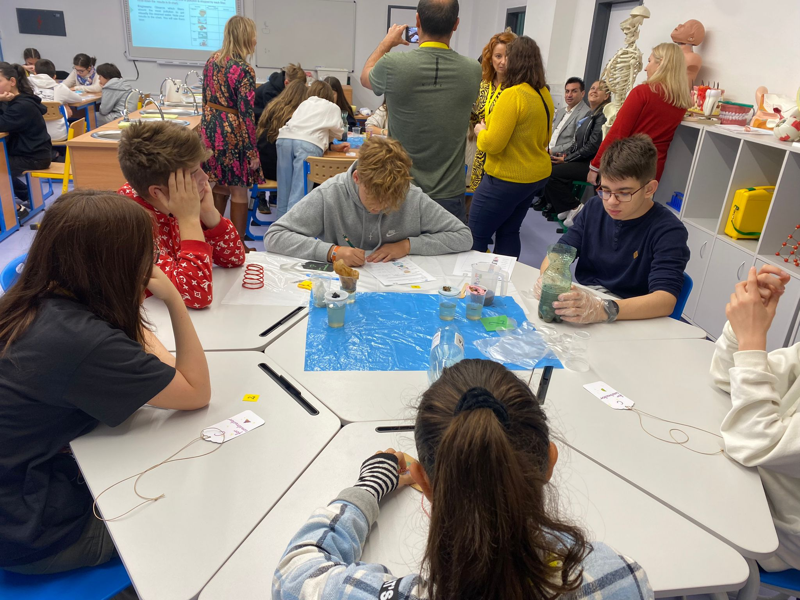
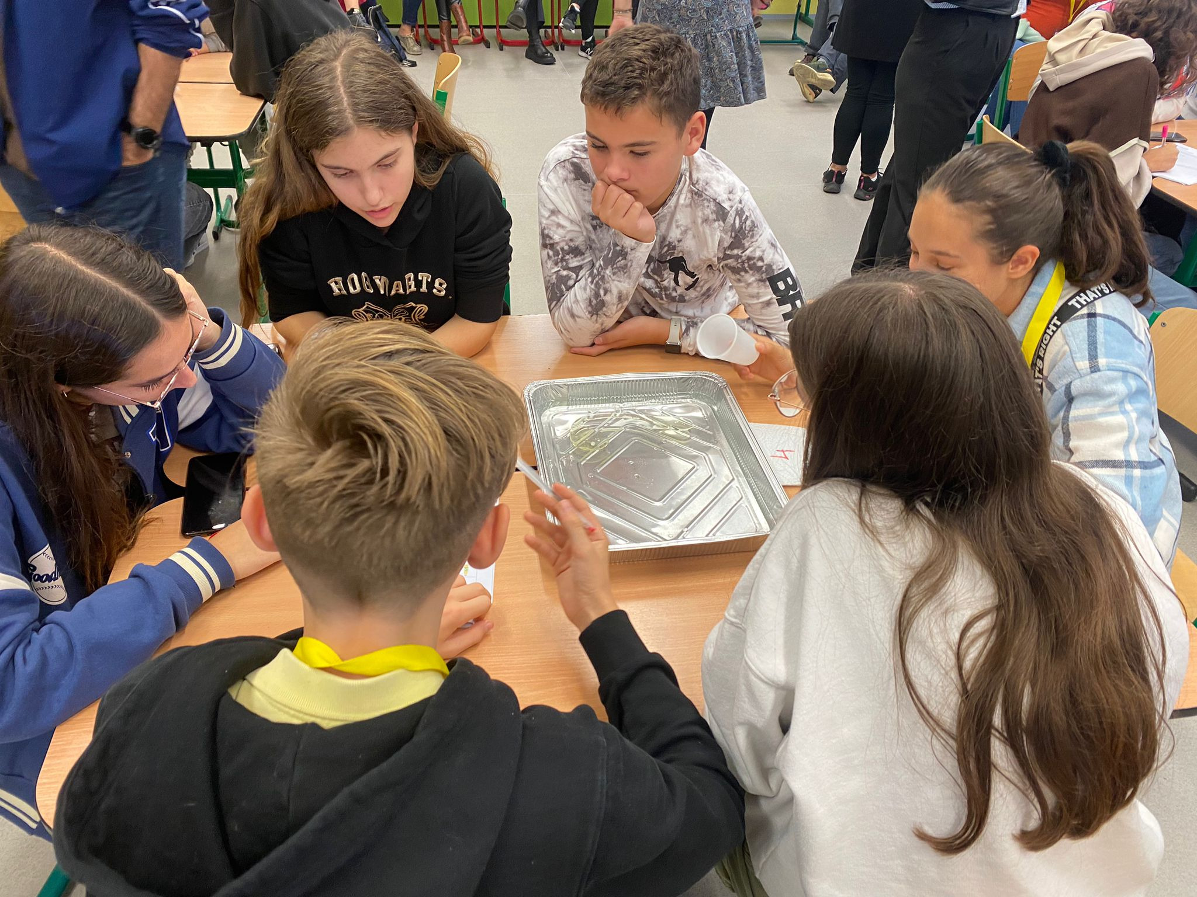
19. 10. 2023
vyučovací blok Turecka a Poľska

Slide 9
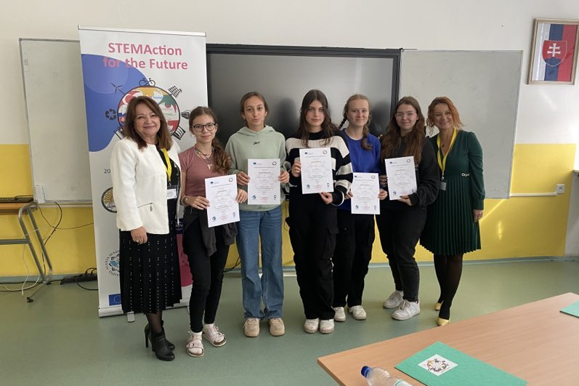
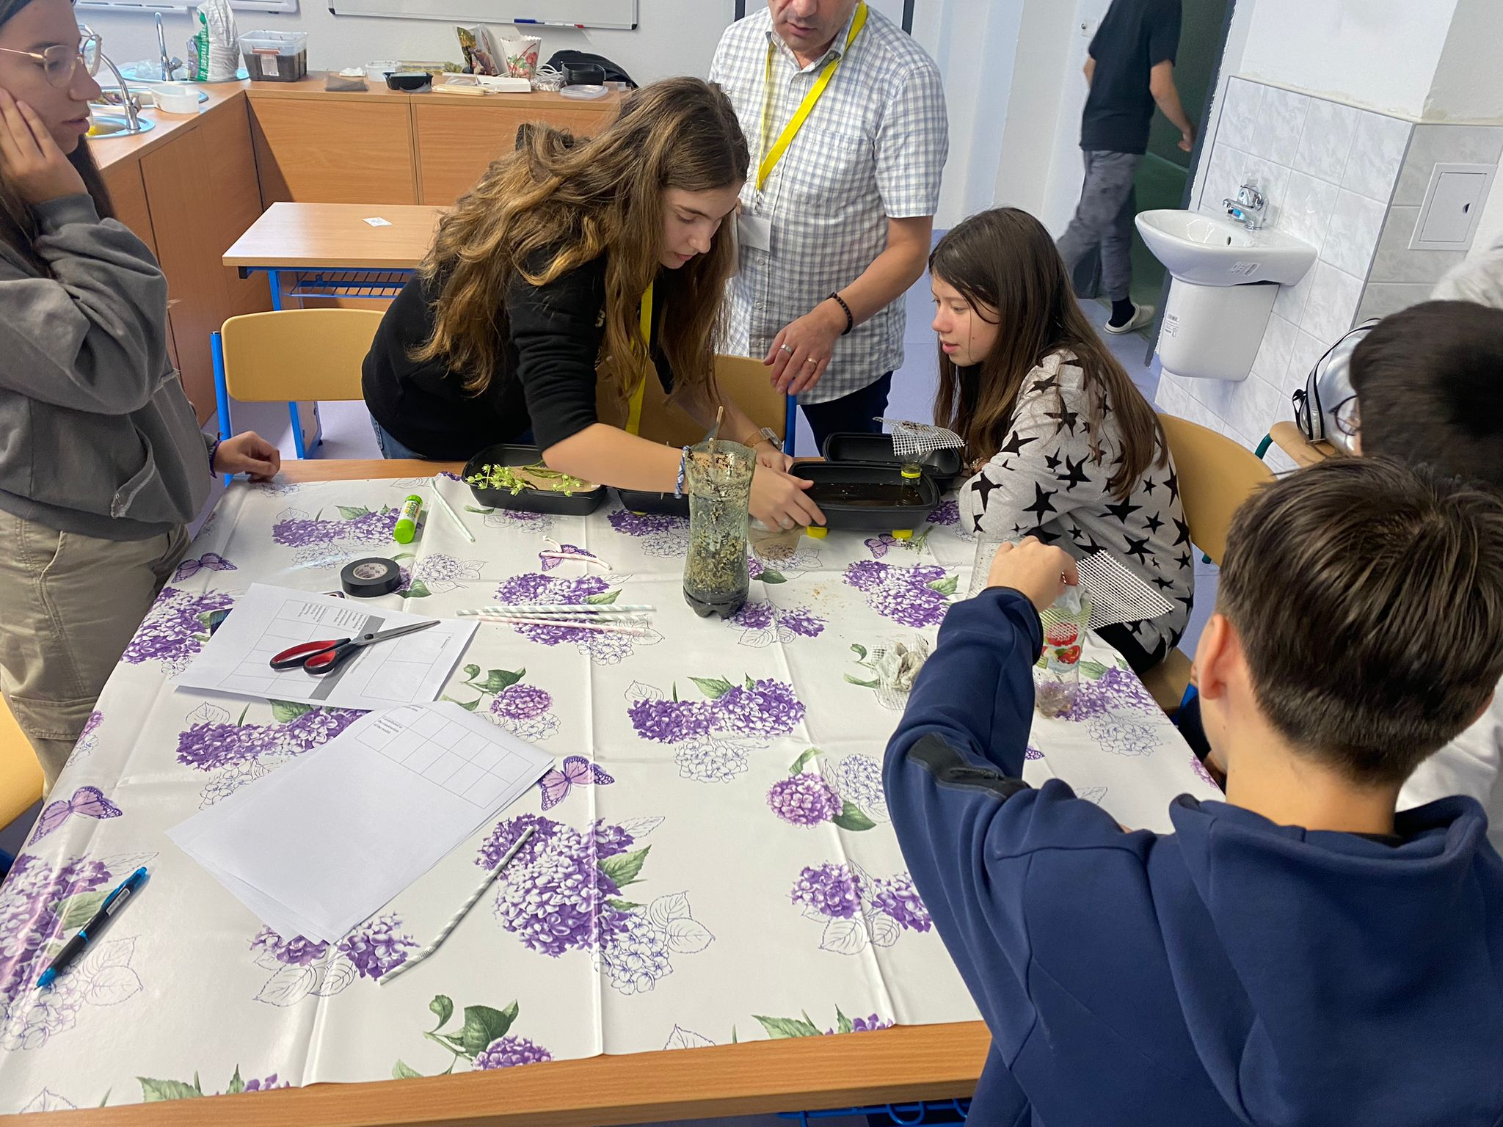
20. 10. 2023
workshop Srbska
vyučovací blok Bulharska
slávnostná certifikácia

Slide 10
Ďakujeme za pozornosť ☺

